Slide 1
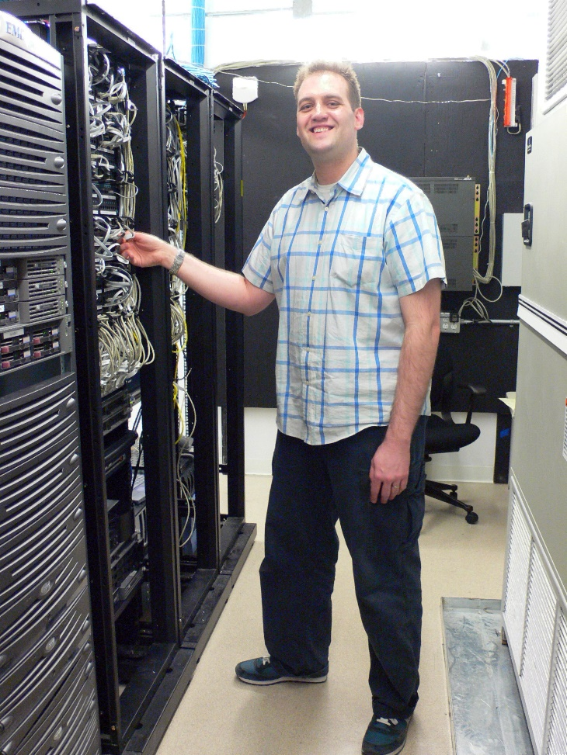
<Persona name>
Andreas Dostowski
Name Andreas Dostowski
Type Einzelgänger
Role Systemadministrator
Behaviours
Geduld
Motivations
Flüssige Abläufe im System
Ruhiger Arbeitsplatz
Möglichst wenig Support leisten müssen
Goals
Effizienz
Leichte Benutzeroberfläche, so dass die Nutzer gut damit klar kommen
Gute Wartbarkeit des Datenbestandes
Sichere Speicherung von Nutzer- und Zahlungsdaten
Pain points
Zu viel Support leisten müssen
Defekte Daten
Fehlbenutzungen, die in Arbeit ausarten
Datenlecks
A behaviour
Opposite behaviour
IT-Affinität
A behaviour
Opposite behaviour
Sicherheitsbewusstsein
A behaviour
Opposite behaviour
Domänenspezifisches Wissen
„Hauptsache effizient!“
A behaviour
Opposite behaviour
Andreas Dostwoski beendete mit 21 die Lehre zum Fachinformatiker Systembetreuung mit Auszeichnung. Es ist seine Welt, sich in großen Datenbanken, riesigen Datenbeständen zurecht zu finden und sich mit den Nutzern auseinanderzusetzen. Trotz seiner stillen Art ist er ein guter Berater, wenn andere Probleme mit einem System haben.
Soziale Kompetenz
A behaviour
Opposite behaviour
Notes:
primär = direkte Benutzer
sekundär = Gelegenheits- oder Mitbenutzer
tertiär = Entscheider über Kauf
->Übung.

